Slide 1
主爱基督教会 · CASEY LIFE INTERNATIONAL CHURCH
根 · 爱神
门徒的五个根基 · 第一讲
2026年8月2日
路加福音 10:38–42

Slide 2
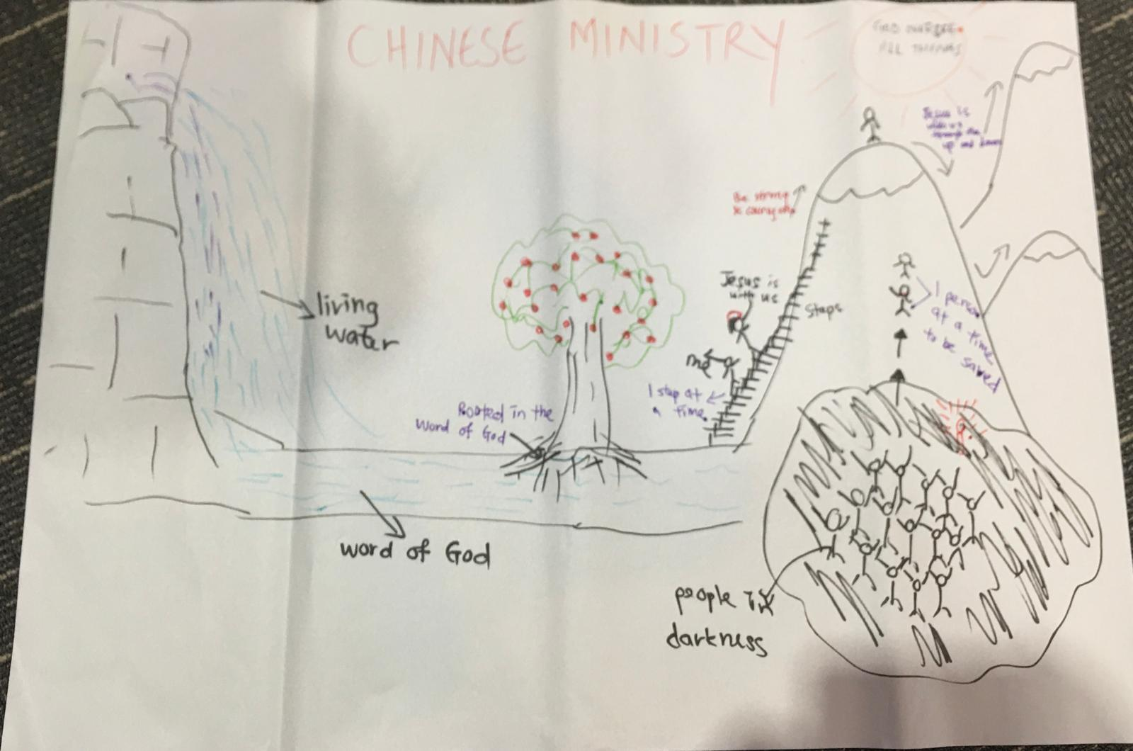
主爱基督教会 · CASEY LIFE INTERNATIONAL CHURCH
教会异象
12
March
2022
2026年8月2日

Slide 3
经文启应
“我们爱，因为上帝先爱我们。”
— 约翰一书 4:19
会众“不是我们爱上帝，乃是上帝爱我们，差祂的儿子为我们的罪作了挽回祭，这就是爱了。” 约翰一书 4:10

Slide 4
我们爱上帝，不是因为祂需要我们的爱——
会众 我们爱上帝，是因为祂先爱了我们。 祂的爱是我们唯一的根基。

Slide 5
引言 · 一个致命的颠倒
想象两个场景
场景一 · 女儿们的手机
场景二 · 深夜的报告
四个女儿集资给爸爸买新手机——不问价格，只问型号。送出的时候，不是等着回礼，也不是为了换取更多的爱—— 因为她们本来就被爱着。
员工加班到深夜，把报告做得漂漂亮亮。第二天递给老板，心里想的是—— “这下该给我加薪了吧。”

Slide 6
你今天来到上帝面前， 是孩子，还是员工？
请带着这个问题，听完今天的信息。

Slide 7
马可福音 12:30 · 路加福音 10:27
“你要尽心、尽性、尽意、尽力 爱主—你的上帝。”
“又要爱邻舍如同自己。”
全人、无时无刻、毫无保留地爱上帝——这是上帝的标准。

Slide 8
诚实地说：我们爱祂，常常带着 抱怨、比较、交易、疲惫。
我们像马大，不像马利亚。我们做不到——所以需要先听见另一句话。

Slide 9
路加福音 10:38–39
他们走路的时候，耶稣进了一个村庄。有一个女人，名叫马大，接他到自己家里。她有一个妹子，名叫马利亚，在耶稣脚前坐着听他的道。
第一讲 · 爱神

Slide 10
路加福音 10:40
马大伺候的事多，心里忙乱，就进前来，说：「主啊，我的妹子留下我一个人伺候，你不在意吗？请吩咐她来帮助我。」
第一讲 · 爱神

Slide 11
路加福音 10:41–42
耶稣回答说：「马大！马大！你为许多的事思虑烦扰，但是不可少的只有一件；马利亚已经选择那上好的福分，是不能夺去的。」
第一讲 · 爱神

Slide 12
她没有说“主啊，我好累”。 她说的是“她留下我一个人”。
这不是劳累的倾诉，这是怨言。怨言背后是一张隐形的值班表—— 这是雇员的语言。没有人会为自己所爱的事心怀怨言。

Slide 13
一 · 两个试探，同一个根（路加福音 10:25–42）
律法师 25–37
马大 38–42
问题
“我该做什么，才承受永生？”
“我妹子留下我一个人伺候，你不在意吗？”
核心张力
谁是我的邻舍？ 爱的横向维度
谁是我的主？ 爱的纵向维度
同一个试探：把爱变成一张可以核对的值班表。

Slide 14
先看律法师
永生是“承受”的，不是“赚取”的。 他问“做什么”——已经把恩典变成了交易。
耶稣用律法堵住律法师的口：“你这样行，就必得永生。” ——没有人能“这样行”。他来试探，结果被律法试探：他发现自己做不到。

Slide 15
好撒玛利亚人的翻转
耶稣把问题从“我要爱谁” 变成了“我是谁”。
好撒玛利亚人的“好”，不在于他做了什么——在于他是谁：一个动了慈心的人。 慈心不是责任，是生命的流露。真知道自己蒙爱的人，自然会成为爱人的人。

Slide 16
再看马大与马利亚
她不是在服事耶稣—— 她是在要求耶稣认可她的服事。
1
2
3
比较
质疑耶稣
替耶稣发号施令
“她没做，我做了。”
“你不在意吗？你看见我的付出吗？”
“吩咐她来帮助我！”

Slide 17
“不可少的只有一件。”
不是“不做饭”——是“与祂同在”优先于“为祂做事”。 马利亚选择的上好福分，是祂自己，不是祂的事。

Slide 18
二 · 根的神学 — 以弗所书 3:17–19
“使基督因你们的信，住在你们心里，叫你们的爱心有根有基 ，能以和众圣徒一同明白基督的爱是何等长阔高深，并知道这爱是过于人所能测度的，便叫上帝一切所充满的，充满了你们。”
根
基
建筑向下埋——看不见，却是稳定的来源
植物向下扎——看不见，却是生命的来源

Slide 19
马大的问题：她的服事没有根。
她的“做事”不是从“被爱”涌流出来的—— 而是从“我需要被看见、被认可”涌流出来的。
你爱神的根，是你被神爱的认知与经历。 你不能靠努力去爱神——只能靠被充满去爱神。

Slide 20
路加福音 10 的问题 · 以弗所书 3 的答案
“我该做什么？”
“你心里的力量要刚强起来。”
“为什么只有我在忙？”
“基督住在你心里，你要知道祂的爱。”
“我服事得好累、好怨。”
“爱心有根有基 根在祂的爱里。”
“我做了那么多事。”
“你需要的不是做更多事，是被充满。”
马大——为神做事 · 马利亚——被神充满

Slide 21
三 · 根基：爱的次序
先被爱，再爱神。方向一旦颠倒， “爱的故事”就沦为“值班表”。
宗教说
“我爱神，为了赚取祂的祝福，讨祂的喜悦。”
世界说
“我自己才是我的至爱；神是我需要时的帮手。”
福音说
“我爱，因为祂先爱了我——我所做的一切，不能叫祂多爱我一分，也不能叫祂少爱我一分。”

Slide 22
马可福音 12:30 告诉你“要爱神”；
路加福音 10:26 告诉你“你做不到”；
约翰一书 4:19 告诉你——“所以祂先爱了你。”
约翰一书 4:19 是根，马可福音 12:30 是果。根若不对，果子就是假的。

Slide 23
四 · 诊断
你服事的时候，神是你的老板， 还是你的父亲？
雇员的心态：我做了多少，就该被看见多少。 孩子的心态：我在爸爸家里，不需要证明自己。

Slide 24
底下隐藏的三个偶像
人的认可
贪图安逸
“属灵人”的角色
“我希望别人看见我在服事。”
“我其实不想这么忙，但我不得不做。”
“我是一个很爱主的人，这让我感觉良好。”
这三种心态，都是把爱神变成了角色扮演。 释放人的真理：神自己——而非祂所赐的——才是你至高的至宝。（诗篇 73:25–26）

Slide 25
25除你以外，在天上我有谁呢？
除你以外，在地上我也没有所爱慕的。
26我的肉体和我的心肠衰残；
但上帝是我心里的力量，
又是我的福分，直到永远。诗篇 73:25–26

Slide 26
雇员 vs 儿子
雇员
儿子
做事，为了被看见 累了，会抱怨 休息，是懒惰 老板，是评价者
做事，因为已在爱中 累了，会安息 休息，是被爱的记号 父亲，是供应者
雇员休息，显得懒惰；孩子休息，显出被爱。

Slide 27
你做或不做， 祂对你的爱不增不减。
因为那爱不是对“你的表现”的反应——那爱是祂的属性。

Slide 28
五 · 生活应用
我每天的节奏里，有没有一段 “什么都不做，只是和祂在一起”的时间？
这不是任务，这是儿女的凭据。孩子不会说“我今天要花十五分钟当儿子”—— 做事是儿子，休息也是儿子。

Slide 29
同声诵读 · 以弗所书 3:16–19
求他按着他丰盛的荣耀，借着他的灵，叫你们心里的力量刚强起来，使基督因你们的信，住在你们心里，叫你们的爱心有根有基，能以和众圣徒一同明白基督的爱是何等长阔高深，并知道这爱是过于人所能测度的，便叫上帝一切所充满的，充满了你们。

Slide 30
我们爱神，并非为了被爱； 我们爱，因为我们早已被爱。

Slide 31
回应祷告
主啊，赦免我。我把服事当成了工作，把你的家当成了职场。 今天，我放下那张隐形的值班表。我不是你的雇员——我是你的孩子。 我爱，是因为你先爱了我。 让我像马利亚一样，选择那上好的福分——不是选择“做事”，而是选择“你”。 叫我的爱心有根有基；让我知道你的爱何等长阔高深—— 高过我的最好行为，深过我的最坏失败。 因为只有被充满的人，才有东西可以流出去。
在主耶稣的名里，阿们。

